Slide 1
第4章 串（String）
本章主题：串的各种基本运算及其实现
教学目的：了解数据结构的基本概念，理解常用术语
教学重点： 掌握串的基本概念及其基本运算
      掌握串的存储结构
主要内容： 1.串的基本概念
2.串的存储结构
3.串的基本运算及其实现

Slide 2
4.1 串类型的定义
4.2 串的表示和实现

Slide 3
4.1 串的类型定义
  4.1.1串的定义
    定义：串(string)是由零个或多个任意字符组成的字符序列，是数据元素为单个字符的特殊线性表。
记为： s =“ a1 a2 …….. an” (n≥0 )
为何要单独讨论“串”类型？
1） 字符串操作比其他数据类型更复杂（如拷贝、连接操作）
2） 程序设计中，处理对象很多都是串类型。
说明:
1)其中s是串名，用双引号括起来的字符序列是串的值。
2)a_{i}(1<=i<=n)可以是字母、数字或其他字符；n为串中字符的个数，称为串的长度,i是序号。

Slide 4
几个术语
空串：长度为0的字符串；
空格串：由空格字符组成的字符串，长度>=1.
子串:字符串中任意个连续的字符构成的序列;
母串:包含该子串的字符串;
两串相等:两个字符串的长度相等且各对应位置上的字符都相同.
字符的位置：从1开始
子串的位置：该子串第一个字符的位置

Slide 5
  例1：现有以下4个字符串：
  a =‘’BEI’’ b =‘‘JING’’ c = ‘‘BEIJING’’ d = ‘‘BEI JING’’
问：① 他们各自的长度？
a =3，b =4，c = 7，d=8
② a是哪个串的子串？在主串中的位置是多少？
a是c和d的子串，在c和d中的位置都是1
③ 空串是哪个串的子串？ a是不是自己的子串？
空串是任意串的子串；任意串S都是S本身的子串，除S本身外，S的其他子串称为S的真子串。

Slide 6
  注意：
  空串和空白串的不同。
  空串是任意串的子串
  任意串是其自身的子串

Slide 7
4.1.2 串的基本运算
1. 求串的长度StrLength(s)；
2. 串赋值StrAssign(s1,s2);
3. 两个串的连接StrConcat(s1,s2,s)或 StrConcat(s1,s2)
4. 求某串的子串SubStr(s,i,len)；
5. 串比较StrCmp(s1,s2)；
6. 子串定位StrIndex(s,t);
7. 插入子串StrInsert(s,i,t)；
8. 删除子串StrDelete(s,i,len)；
9. 置换StrRep(s,t,r)。

Slide 8
定义下列几个变量：
char s1[20]=“dirtreeformat”, s2[20]=“file.mem”;
char s3[30],*p;
int result;
(1)求串长(length)
int strlen(char* s); //求串的长度
例如：printf(“%d”,strlen(s1)); 输出13;
(2)串复制(copy)
char *strcpy(char* to,char* from);
该函数将串from复制到串to中，并且返回一个指向串to的开始处的指针。
例如：strcpy(s3,s1); //s3=“dirtreeformat”

Slide 9
(3)联接(concatenation)
char* strcat(char* to,char* from)
该函数将串from复制到串to的末尾，并且返回一个指向串to的开始处的指针。
(4)串比较（compare）
int strcmp(char *s1,char *s2);//比较s1和s2的大小，
//当s1<s2、s1>s2和s1=s2时，分别返回小于0、大于0和等于0的值
【例】result=strcmp("baker","Baker"); //result>0
result=strcmp("12","12"); //result=0
result=strcmp("Joe","joseph") //result<0

Slide 10
（5）字符定位
char *strchr(char *s,char c);
//找c在字符串s中第一次出现的位置，
//若找到，则返回该位置，否则返回NULL
【例】p=strchr(s2,'.'); //p指向"file"之后的位置
if(p) strcpy(p,".cpp"); //s2="file.cpp"
注意：
①上述操作是最基本的，其中后 4个操作还有变种形式：strncpy，strncat和strchr。
②其它的串操作见C的<string.h>。在不同的高级语言中，对串运算的种类及符号都不尽相同；
③其余的串操作一般可由这些基本操作组合而成；

Slide 11
例1、求子串
求子串的过程即为复制字符序列的过程，将串S中的第pos个字符开始长度为len的字符复制到串T中。
思路: 1. 判断参数的合法性；
2. 调用C函数库接口，即基本串操作，完成复制；
void substr(char* sub,const char* s,int pos,int len)
{/*s和sub是字符数组，用sub返回串s的第pos个字符起长度为len的子串其中0<=pos<=strlen(s)-1,且数组sub至少可容纳len+1个字符。*/
if(pos<0 || pos>strlen(s)-1 || len<0)
error(“parameter error”)
strncpy(sub,&s[pos],len); //从s[pos]起复制至多len个字符到sub
}

Slide 12


例2、串的定位index(s,t,pos)
在主串s中取从第pos个字符起、长度和串T相等的子串和T比较，若相等，则求得函数值为i，否则值增1直至S中不存在和串T相等的子串为止。
pos = 2, len = 3
pos = 5, len = 4
i n f i n i t y
i n f i n i t y
超出
f i n
i t y
pos+len ≤ curLen
pos+len >curLen

Slide 13
例2、串的定位 index(s,t,pos)
int index(string s,string t,int pos)
{
if(pos>0)
{
n=strlen(s); m=strlen(t); i=pos;
while(i<n-m+1) //满足pos+len<=n
{
substr(sub,s,i,m); //从s中取从pos位置起m个字符的字符串给sub
if(strcmp(sub,t) !=0) //比较sub和t是否相等
++i; //若不相等则继续比较
else
return(i);
}
}
return(0);
}

Slide 14
4.2 串的表示和实现
首先强调：串与线性表的运算有所不同，是以“串的整体”作为操作对象，例如查找某子串，在主串某位置上插入一个子串等。
串有三种机内表示方法：
定长顺序存储表示
  ——用一组地址连续的存储单元存储串值的字符序列，属静态存储方式。
堆分配存储表示
  ——用一组地址连续的存储单元存储串值的字符序列,但存储空间是在程序执行过程中动态分配而得。
串的块链存储表示
  ——链式方式存储
顺序存储
链式存储

Slide 15
定长顺序存储特点：用一组连续的存储单元来存放串，直接使用定长的字符数组来定义，数组的上界预先给出，故称为静态存储分配。
4.2.1 定长顺序存储结构
注：
一般用下标为0的数组分量来存放串长信息（如pascal语言）；
C语言约定在串尾加结束符 ‘ \0’，以利操作加速，但不计入串长（用首址和串长、或首址和尾标记来描述串数组）
若字符串超过Maxstrlen 则自动截断（因为静态数组存不 进去）。

Slide 16
第一种：
#define MAXSIZE 256
char s[MAXSIZE];
0
1
2
3
4
5
6
7
8
9
MAXSIZE-1
a
b
c
d
e
f
g
h
i
\0
第二种：
#define MAXSIZE 256
char s[MAXSIZE+1];
0
1
3
4
6
7
8
9
MAXSIZE
2
5
9
a
b
c
d
e
f
g
h
i

Slide 17
      运算实现（采用第一种表示串长的方式）
int StrLength(char s[])
{int len=0;
while(s[len]!=‘\0’)len++;
return len;
}
1. 求串的长度StrLength(s)；
2.串赋值
StrAssign(s1,s2);
void StrAssign(s1,s2)
char s1[ ], s2[ ] ;
{int j=0;
while(s2[j]!=‘\0’)
{s1[j]=s2[j];
j++;}
s1[j]=‘\0’;
}

Slide 18
3. 两个串的连接StrConcat(s,s1,s2)
ENTER
4. 求某串的子串SubStr(s,i,len)；
ENTER
5. 串比较StrCmp(s1,s2)；
ENTER

Slide 19
复习：C语言中常用的串运算
注：用C处理字符串时，要调用标准库函数 #include<string.h>
C
串比较：int strcmp(char *s1,char *s2);
求串长：int strlen(char *s);
串连接：char* strcat(char *to,char *from)
子串T定位：char strchr(char *s,char *c);
……
类C
StrCompare(S,T)
StrLength(S)
Concat(&T, S1, S2)
Index(S, T, pos)
注：Concat操作＝concatenation，把多个短字符串合并为长字符串

Slide 20
例1：
设 s =‘‘I AM A STUDENT’’, t =‘‘GOOD’’, q=‘‘WORKER’’。求：
Index(S, T, pos) 返回子串T在pos之后的位置
StrLength(s) ＝
StrLength(t) ＝
SubString(&sub, s, 8, 7)=
SubString(&sub, t, 2, 1)=
Index(s, ‘‘A’’, 0)=
Index(s, t, 0)=
Replace( &s, ‘STUDENT", q )=
14
4
‘‘STUDENT’’
‘‘O’’
Replace(&S, T,V)
在S中用子串V替换子串T
3
0 （ s中没有t=“GOOD”）
‘‘ I AM A WORKER’’

Slide 21
提问： 当s =‘‘I AM A STUDENT’’时,
INDEX（s,‘‘A’’，pos）=3，若想搜索后面那个‘‘A’’怎么办？
答: INDEX（s,‘‘A’’）返回的只是“第一次”出现的位置。
如果还要搜索后面的A，则pos变量要跟着变才行。
也就是说，要把得到的“第一次”位置再代入
INDEX（ s ,‘‘A’’ ，pos）函数中循环操作才行。

Slide 22
例2：设 s =‘‘I AM A STUDENT’’, t =‘‘GOOD’’,求：
Concat( SubString(s,6,2), Concat( t,SubString(s,7,8) ) ) ＝？
解：因为
SubString(s,6,2)＝’’A ’’；
SubString(s,7,8)＝’’ STUDENT’’
Concat(,t,SubString(s,7,8))＝’’GOOD STUDENT’’
所以：
Concat(,SubString(s,6,2), Concat(t,SubString(s,7,8)))
＝’’A GOOD STUDENT’’

Slide 23
4.2.2 堆存储结构
基本思想：
仍以一组空间足够大的、地址连续的存储单元存放串值字符序列，但它们的存储空间是在程序执行过程中动态分配的。所以也称为动态存储分配的顺序表。每当产生一个新串时，系统就从剩余空间的起始处为串值分配一个长度和串值长度相等的存储空间。
（已分配区域）
（未分配区域）

Slide 24
堆分配存储特点：仍用一组连续的存储单元来存放串，但存储空间是在程序执行过程中动态分配而得。
思路：利用malloc函数合理预设串长空间。
特点： 若在操作中串值改变，还可以利用realloc函数 按新串长度增加空间（即动态数组概念） 。
堆T的存储结构描述：
Typedef struct {
char *ch; //若非空串,按串长分配空间; 否则ch=NULL
int length; //串长度
}HString
T.ch
T.length

Slide 25
例1：编写建堆函数
C是指针变量，可以自增！意即每次后移一个数据单元。
Status StrAssign(HString &T, char *chars)
{ //生成一个串T, T值←串常量chars
if (T.ch) free(T.ch); //释放T原有空间
for (i=0, c=chars; c; ++i, ++c); //求chars的串长度i
直到终值为“假”停止，串尾特征是
c＝‘\0’＝NULL＝0
if ( !i ) {T.ch = NULL; T.length = 0;}
else{
if (!(T.ch = (char*)malloc( i *sizeof(char))))
exit(OVERFLOW);
T.ch[0..i-1] = chars[0..i-1];
T.length =i;
}
Return OK;
} //StrAssign
此处T.ch[0]没有用来装串长，因为另有T.length 分量

Slide 26
例2：用“堆”方式编写串插入函数
Status StrInsert ( HString &S, int pos, HString T )
{ //在串S的第pos个字符之前（包括尾部）插入串T
if (pos<1||pos>S.length+1) return ERROR; //pos不合法则告警
if(T.length){ //只要串T不空，就需要重新分配S空间，以便插入T
if (!（S.ch=(char*)realloc(S.ch, (S.length+T.length)*sizeof(char)) )) exit(OVERFLOW); //若开不了新空间，则退出
for ( i=S.length-1; i>=pos-1; --i ) S.ch[i+T.length] = S.ch[i];
// 为插入T而腾出pos之后的位置，即从S的pos位置起全部字符均后移
S.ch[pos-1…pos+T.length-2] = T.ch[0…T.length-1]; //插入T，略\0
S.length + = T.length; //刷新S串长度
} return OK;
} //StrInsert

Slide 27
链式存储特点 ：用链表存储串值，易插入和删除。
4.2.3 链式存储结构
方法1：链表结点的数据分量长度取1（个字符）
head
A •
B •
C •
I NULL
方法2：链表结点（数据域）大小取n(例如n=4)
head
A B C D •
E F G H •
I # # # NULL
1/2
9/15=3/5
讨论：法1存储密度为 ；方法2存储密度为 ；
显然，若数据元素很多，用方法2存储更优—称为块链结构

Slide 28
块链类型定义：
对每个结点的描述
#define CHUNKSIZE 80 //每块大小，可由用户定义
typedef struct Chunk { //首先定义结点类型
char ch [ CHUNKSIZE ]; //每个结点中的数据域
struct Chunk * next ; //每个结点中的指针域
}Chunk;
typedef struct { //其次定义用链式存储的串类型
Chunk *head; //头指针
Chunk *tail; //尾指针
int curLen; //结点个数
} LString; //串类型只用一次，前面可以不加Lstring
对块链表的整体描述
块链函数的编写略

Slide 29
本章小结
串是一种特殊的线性表，其元素为字符。本章讨论了串的顺序存储结构、链式存储结构和堆分配存储结构。基于串的存储结构，可以实现串的各种基本运算，完成对串的处理。采用不同的存储结构，串的运算效率不同。
串的应用也比较广泛，我们将在课程设计中使用到串的模式匹配等其他算法。

Slide 30
Status StrConcat(SString &T, SString S1, SString S2) {
// 用T返回由S1和S2联接而成的新串。若未截断，则返回TRUE，否则FALSE。
int i;
Status uncut;
if (S1[0]+S2[0] <= MAXSTRLEN) { // 未截断
for (i=1; i<=S1[0]; i++) T[i] = S1[i];
for (i=1; i<=S2[0]; i++) T[i+S1[0]] = S2[i];
T[0] = S1[0]+S2[0];
uncut = TRUE;
} else if (S1[0] < MAXSTRLEN) { // 截断s2
for (i=1; i<=S1[0]; i++) T[i] = S1[i];
for (i=S1[0]+1; i<=MAXSTRLEN; i++) T[i] = S2[i-S1[0]];
T[0] = MAXSTRLEN;
uncut = FALSE;
} else { // 截断(仅取S1)
for (i=0; i<=MAXSTRLEN; i++) T[i] = S1[i];
uncut = FALSE;
}
return uncut;
} // Concat
BACK

Slide 31
Status SubString(SString &Sub, SString S, int pos, int len) {
// 用Sub返回串S的第pos个字符起长度为len的子串。
// 其中，1≤pos≤StrLength(S)且0≤len≤StrLength(S)-pos+1。
int i;
if (pos < 1 || pos > S[0] || len < 0 || len > S[0]-pos+1)
return ERROR;
for(i=1; i<=len; i++)
Sub[i] = S[pos+i-1];
Sub[0] = len;
return OK;
} // SubString
BACK

Slide 32
int StrComp(char *s1,char *s2)
{
int i=0;
//判断某个串是否有结束，同时比较但前位置的字符是否相等
while(s1[i]!=‘\0’&&s2[i]!=‘\0’&&s1[i]==s2[i])
i++;
return s1[i]-s2[i]; //若不相等，则返回当前字符相减的值
}
BACK

Slide 33
课后作业：
1.编写算法，求串S所含不同字符的总数和每种字符的个数。
BACK

Slide 34
第4章 数组和广义表（Arrays & Lists）
数组和广义表的特点：一种特殊的线性表
① 元素的值并非原子类型，可以再分解，表中元素也是一个线性表（即广义的线性表）。
② 所有数据元素仍属同一数据类型。
4.1 数组的定义
4.2 数组的顺序表示和实现
4.3 矩阵的压缩存储
4.4 广义表的定义
4.4 广义表的存储结构

Slide 35
4.1 数组的定义
数组： 由一组名字相同、下标不同的变量构成
注意： 本章所讨论的数组与高级语言中的数组有所区别：高级语言中的数组是顺序结构；而本章的数组既可以是顺序的，也可以是链式结构，用户可根据需要选择。
讨论：“数组的处理比其它复杂的结构要简单”，对吗？
答：对的。因为：
① 数组中各元素具有统一的类型；
② 数组元素的下标一般具有固定的上界和下界，即数组一旦被定义，它的维数和维界就不再改变。
③数组的基本操作比较简单，除了结构的初始化和销毁之外，只有存取元素和修改元素值的操作。

Slide 36
二维数组的特点：
一维数组的特点：
1个下标，a_{i} 是a_{i+1}的直接前驱
2个下标，每个元素a_{i,j}受到两个关系（行关系和列关系）的约束：
a₁₁ a₁₂ … a_{1n}
a₂₁ a₂₂ … a_{2n}
… … … …
a_{m1} a_{m2} … a_{mn}
一个m×n的二维数组可以看成是m行的一维数组，或者n列的一维数组。
A_{mn}=
N维数组的特点：
n个下标，每个元素受到n个关系约束
一个n维数组可以看成是由若干个n－1维数组组成的线性表。

Slide 37
N维数组的数据类型定义
n_ARRAY = (D, R)
其中：
数据对象：D = {a_{j1,j2…jn}| j_{i}为数组元素的第i 维下标 ，a_{j1,j2…jn} ∈Elemset}
数据关系：R = { R1 ,R2，…. Rn }
Ri = {<a_{j1,j2,…ji…jn} , a_{j1,j2,…ji+1…jn} >|
a_{j1,j2,…ji…jn} , a_{j1,j2,…ji+1…jn} ∈D , i=2,…n}
基本操作：
构造数组、销毁数组、读数组元素、写数组元素
数组的抽象数据类型定义略，参见教材P90

Slide 38
4.2 数组的顺序存储表示和实现
问题：计算机的存储结构是一维的，而数组一般是多维的，怎样存放？
解决办法：事先约定按某种次序将数组元素排成一列序列，然后将这个线性序列存入存储器中。
例如：在二维数组中，我们既可以规定按行存储，也可以规定按列存储。
注意：
若规定好了次序，则数组中任意一个元素的存放地址便有规律可寻，可形成地址计算公式；
约定的次序不同，则计算元素地址的公式也有所不同；
C和PASCAL中一般采用行优先顺序；FORTRAN采用列优先。

Slide 39
补充：计算二维数组元素地址的通式
设一般的二维数组是A[c₁..d₁, c₂..d₂]，这里c₁,c₂不一定是0。
无论规定行优先或列优先，只要知道以下三要素便可随时求出任一元素的地址（这样数组中的任一元素便可以随机存取！）：
①开始结点的存放地址（即基地址）
②维数和每维的上、下界；
③每个数组元素所占用的单元数
a_{c1,c2} … a_{c1,d2}
… a_{ij} …
a_{d1,c2} … a_{d1,d2}
A_{mn}=
则行优先存储时的地址公式为：
LOC(a_{ij})=LOC(a_{c1，c2})+[(i-c₁)*(d₂-c₂+1)+j-c₂)]*L
数组基址
a_{ij}之前的行数
单个元素长度
总列数，即第2维长度
a_{ij}本行前面的元素个数
二维数组列优先存储的通式为：
LOC(a_{ij})=LOC(a_{c1，c2})+[(j-c₂)*(d₁-c₁+1)+i-c₁)]*L

Slide 40
例2：已知二维数组A_{m,m}按行存储的元素地址公式是：
Loc(a_{ij})= Loc(a₁₁)+[(i-1)*m+(j-1)]*K , 按列存储的公式是？
例1〖软考题〗：一个二维数组A，行下标的范围是1到6，列下标的范围是0到7，每个数组元素用相邻的6个字节存储，存储器按字节编址。那么，这个数组的体积是 个字节。
288
答： Volume=m*n*L=(6-1+1)*(7- 0 +1)*6=48*6=288
Loc(a_{ij})=Loc(a₁₁)+[(j-1)*m+(i-1)]*K （尽管是方阵，但公式仍不同）
例3：〖00年计算机系考研题〗设数组a[1…60, 1…70]的基地址为2048，每个元素占2个存储单元，若以列序为主序顺序存储，则元素a[32,48]的存储地址为 。
8940
答：请注意审题！
利用列优先通式：
LOC(a_{ij})=LOC(a_{c1，c2})+[(j-c₂)*(d₁-c₁+1)+i-c₁)]*L
得：LOC(a_{32,48})=2048+[(48-1)*(60-1+1)+32-1)]*2＝8940

Slide 41
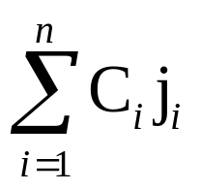
若是N维数组，其中任一元素的地址该如何计算？
教材已给出低维优先的地址计算公式，见P93（4-2）式
该式称为n维数组的映像函数：
Loc(j₁,j₂,…j_{n})=LOC(0,0,…0)＋
前面若干元素占用的地址字节总数
数组基址
其中C_{n}=L, C_{i-1}=b_{i}×C_{i，} 1<i≤n
一个元素长度
第i维长度
与所存元素个数有关的系数，可用递推法求出

Slide 42
N维数组的顺序存储表示（见教材P93）
#define MAX_ARRAY_DIM 8 //假设最大维数为8
typedef struct{
ELemType *base; //数组元素基址
int dim; //数组维数
int *bound; //数组各维长度信息保存区基址
int *constants; //数组映像函数常量的基址
}Array;
即C_{i}信息保存区
数组的基本操作函数说明（有4个）
（请阅读教材P93-94）
以销毁数组函数为例

Slide 43
数组的基本操作函数说明（4个） （见教材P93-94）
Status InitArray(Array &A,int dim,…){
//若维数dim和各维长度合法，则构造相应的数组A并返回OK
if(dim<1||dim>MAX_ARRAY_DIM) return ERROR;
A.dim=dim;
A.bounds=(int *)malloc(dim * sizeof(int));
if(!a.bounds) exit(OVERFLOW);
//若各维长度合法，则存入A.bounds,并求出A的元素总数elemtotal
elemtotal=1;
va_start(ap.dim); //ap为va_list类型，是存放变长参数表信息的类型

Slide 44
for(i=0;i<dim;++i){
A.bounds[i]=va_arg(ap,int);
if(A.bounds[i]<0) return UNDERFLOW;
elemtotal *=A.bounds[i]; }
va_end(ap);
A.base=(ElemType * )malloc(elemtotal * sizeof(ElemType));
if(!A.base) exit(OVERFLOW);
A.constants=(int * )malloc(dim *sizeof(int));
if(!A.constans) exit(OVERFLOW);
A.constans[dim-1]=1;
for(i=dim-2;i>=0;--i)
A.constants[i]=A.bounds[i+1]*A.constants[i+1];
return OK;
}

Slide 45
Status DestroyArray(Array &A)
{ //销毁数组A
if ( ! A . base ) return ERROR;
free( A . base );
A . base = NULL;
if ( ! A.bounds ) return ERROR;
free( A . bounds );
A . bounds = NULL;
if ( !A.constants ) return ERROR;
free ( A. constants ) ;
A. constants = NULL;
return OK;
}
数组基址指针
各维长度保存区指针
映像函数Ci保存区指针

Slide 46
Status Locate(Array A,va_list ap,int &off)
{
//若ap指示的各下标值合法，则求出该元素在A中，相对地址off
off=0;
for(i=0;i<A.dim;++i)
{
ind=va_arg(ap,int);
if(ind<0||ind>A.bounds[i]) return OVERFLOW;
off+=A.constants[i] *ind;
}
return OK;
}

Slide 47
Status Value(Array A,ElemType &e,…){
//A是n维数组，e为元素变量，随后是n个下标值，若各下标不超界，则e赋值为所指定的A的元素值，即将指定元素值读到e变量中。
va_start(ap,e);
if((result=Locate(A,ap,off))<=0) return result;
e=*(A.base+off);
return OK;
}

Slide 48
Status Assign(Array &A,ElemType e,…){
//A是n维数组，e为元素变量，随后是n个下标值，若各下标不超界，则e的值赋为所指定的A的元素值，即：将e值写入指定数组单元。
va_start(ap,e);
if((result=Locate(A,ap,off))<=0) return result;
*(A.base+off)=e;
return OK;
}

Slide 49
顺序存储方式：按低地址优先（或高地址优先）顺序存入一维数组。
（难点是多维数组与一维数组的地址映射关系）
补充：
链式存储方式：用带行指针向量的单链表来表示。
行指针向量
a₁₁
a₁₂
…
a_{1n}
^
…
…
a_{m1}
a_{m2}
…
a_{mn}
^
^
注：数组的运算参见下一节实例（稀疏矩阵的转置）

Slide 50
4.3 矩阵的压缩存储
讨论：
1. 什么是压缩存储？
若多个数据元素的值都相同，则只分配一个元素值的存储空间，且零元素不占存储空间。
2. 所有二维数组（矩阵）都能压缩吗？
未必，要看矩阵是否具备以上压缩条件。
3. 什么样的矩阵具备以上压缩条件？
一些特殊矩阵，如：对称矩阵，对角矩阵，三角矩阵，稀疏矩阵等。
4. 什么叫稀疏矩阵？
矩阵中非零元素的个数较少（一般小于4%）
重点介绍稀疏矩阵的压缩和相应的操作。

Slide 51
一、稀疏矩阵的压缩存储
二、稀疏矩阵的操作
问题：
如果只存储稀疏矩阵中的非零元素，那这些元素的位置信息该如何表示？
解决思路：
对每个非零元素增开若干存储单元，例如存放其所在的行号和列号，便可准确反映该元素所在位置。
实现方法：
将每个非零元素用一个三元组（i，j，a_{ij}）来表示，则每个稀疏矩阵可用一个三元组表来表示。

Slide 52
例1 ：
三元素组表中的每个结点对应于稀疏矩阵的一个非零元素，它包含有三个数据项，分别表示该元素的 、 和 。
行下标
列下标
元素值
0 12 9 0 0 0
例2：写出右图所示稀疏矩阵的压缩存储形式。
0 12 9 0 0 0
0 0 0 0 0 0
0 0 0 0 0 0
-3 0 0 0 14 0
-3 0 0 0 14 0
0 0 24 0 0 0
0 0 24 0 0 0
0 18 0 0 0 0
0 18 0 0 0 0
法1：用线性表表示：
14 0 0 -7 0 0
14 0 0 -7 0 0
(( 1,2,12) ，(1,3,9)， (3,1,-3)， (3,4,14)，
(4,3,24)， (4,2,18) ，(6,1,14)， (6,4,-7))

Slide 53
法2：用三元组矩阵表示：
0 12 9 0 0 0
i | j | value
0 0 0 0 0 0
0
1
2
3
4
4
6
7
8
6 | 6 | 8
-3 0 0 0 14 0
1 | 2 | 12
1 | 3 | 9
3 | 1 | -3
3 | 4 | 14
4 | 3 | 24
4 | 2 | 18
6 | 1 | 14
6 | 4 | -7
0 0 24 0 0 0
0 18 0 0 0 0
14 0 0 -7 0 0
注意：为更可靠描述，通常再加一行“总体”信息：即总行数、总列数、非零元素总个数
稀疏矩阵压缩存储的缺点：将失去随机存取功能 :-(

Slide 54
法三：用带辅助向量的三元组表示。
0 12 9 0 0 0
0 0 0 0 0 0
用途：通过三元组高效访问稀疏矩阵中任一非零元素。
-3 0 0 0 14 0
0 0 24 0 0 0
方法： 增加2个辅助向量：
① 记录每行非0元素个数，用NUM（i）表示；
② 记录稀疏矩阵中每行第一个非0元素在三元组中的行号，用POS（i）表示。
0 18 0 0 0 0
14 0 0 -7 0 0
i
j
v
0
1
2
3
4
4
6
7
8
6
6
8
1
2
12
i
1
2
3
4
4
6
1
3
9
NUM( i)
2
0
2
1
1
2
3
1
-3
3
4
14
POS( i )
1
3
3
4
6
7
4
3
24
4
2
18
规律：POS(1)＝1
POS(i)＝POS(i-1)+NUM(i-1)
6
1
14
6
4
-7

Slide 55
法四：用十字链表表示
i
j
v
用途：方便稀疏矩阵的加减运算；
方法：每个非0元素占用4个域。
down
right
同一列中下一非零元素的指针
同一行中下一非零元素的指针
十字链表的特点：
①每行非零元素链接成带表头结点的循环链表；
②每列非零元素也链接成带表头结点的循环链表。
则每个非零元素既是行循环链表中的一个结点；又是列循环链表中的一个结点，即呈十字链状。
以刚才的稀疏矩阵为例：
0
0
1
2
12
1
3
9
H1
4
2
18

Slide 56
三元组表的顺序存储表示（见教材P98）：
#define MAXSIZE 124000 //设非零元素最大个数124000
typedef struct{
int i; //元素行号
int j; //元素列号
ElemType e; //元素值
}Triple;
typedef struct{
Triple data[MAXSIZE+1]; //三元组表，以行为主序存入一维向量 data[ ]中
int mu; //矩阵总行数
int nu; //矩阵总列数
int tu; //矩阵中非零元素总个数
}TsMatrix;
//一个结点的结构定义
//整个三元组表的定义

Slide 57
二、稀疏矩阵的操作
（以转置运算为例）
目的：
0 12 9 0 0 0
0 0 –3 0 0 14
0 0 0 0 0 0
12 0 0 0 18 0
转置后
M
-3 0 0 0 14 0
9 0 0 24 0 0
T
0 0 24 0 0 0
0 0 0 0 0 -7
0 18 0 0 0 0
0 0 14 0 0 0
14 0 0 -7 0 0
0 0 0 0 0 0
(1, 2, 12)
(1, 3, 9 )
(3, 1, -3)
(3, 4, 14)
(4, 3, 24)
(4, 2, 18)
(6, 1, 14)
(6, 4, -7)
(1, 3, -3)
(1, 6, 14)
(2, 1, 12)
(2, 4, 18)
(3, 1, 9)
(3, 4, 24)
(4, 6, -7)
(4, 3, 14)
三
元
组
表
a.data
三
元
组
表
b.data

Slide 58
若采用三元组压缩技术存储稀疏矩阵，只要把每个元素的行下标和列下标互换，就完成了对该矩阵的转置运算，这种说法正确吗？
提问：
答：肯定不正确！
除了： （1）每个元素的行下标和列下标互换（即三元组中的i和j互换）；
还应该：（2）T的总行数mu和总列数nu与M值不同（互换）；
（3）重排三元组内元素顺序，使转置后的三元组也按行（或列）为主序有规律的排列。
上述（1）和（2）容易实现，难点在（3）。
压缩转置
(压缩)快速转置
有两种实现方法

Slide 59
方法1：压缩转置
思路：反复扫描a.data中的列序，从小到大依次进行转置。
p
col
q
1
2
1
(1, 2, 12)
(1, 3, 9 )
(3, 1, -3)
(3, 4, 14)
(4, 3, 24)
(4, 2, 18)
(6, 1, 14)
(6, 4, -7)
③
(1, 3, -3)
三
元
组
表
a.data
2
⑤
2
(1, 6, 14)
三
元
组
表
b.data
3
1
①
3
(2, 1, 12)
4
⑧
4
(2, 4, 18)
⑥
(3, 1, 9)
2
④
(3, 4, 24)
1
②
(4, 6, -7)
⑦
(4, 3, 14)

Slide 60
压缩转置算法描述：（见教材P99）
Status TransPoseSMatrix(TSMatrix M, TSMatrix &T)
{
T.mu=M.nu; T.nu=M.mu; T.tu=M.tu;
if (T.tu) {
q=1;
for(col=1; col<=M.nu; col++)
{for(p=1; p<=M.tu; p++)
{if (M.data[p].j==col)
{T.data[q].i=M.data[p].j; T.data[q].j=M.data[p].i;
T.data[q].value=M.data[p].value; q++;
}
}
}
}
return OK;
} //TranposeSMatrix;
//用三元组表存放稀疏矩阵M，求M的转置矩阵T
//q是转置矩阵T的结点编号
//col是扫描M三元表列序的变量
//p是M三元表中结点编号

Slide 61
压缩转置算法的效率分析：
1、主要时间消耗在查找M.data[p].j=col的元素，由两重循环完成: for(col=1; col<=M.nu; col++) 循环次数＝nu
{for(p=1; p<=M.tu; p++) 循环次数＝tu
所以该算法的时间复杂度为O(nu*tu)
----即M的列数与M中非零元素的个数之积
最恶劣情况：M中全是非零元素，此时tu=mu*nu，
时间复杂度为 O(nu²*mu )
注：若M中基本上是非零元素时，即使用非压缩传统转置算法的时间复杂度也不过是O(nu*mu) （程序见教材P99）
结论：压缩转置算法不能滥用。
前提：仅适用于非零元素个数很少（即tu<<mu*nu）的情况。

Slide 62
方法2 快速转置
思路：依次把a.data中的元素直接送入b.data的恰当位置上（即M三元组的p指针不回溯）。
p
q
1
(1, 2, 12)
(1, 3, 9 )
(3, 1, -3)
(3, 4, 14)
(4, 3, 24)
(4, 2, 18)
(6, 1, 14)
(6, 4, -7)
①
(1, 3, -3)
2
②
(1, 6, 14)
三
元
组
表
a.data
三
元
组
表
b.data
3
③
3
(2 ,1, 12)
4
④
(2, 4, 18)
⑤
4
(3, 1, 9)
⑥
(3, 4, 24)
⑦
(4, 6, -7)
⑧
(4, 3, 14)
关键：怎样寻找b.data的“恰当”位置？

Slide 63
设计思路：
如果能预知M矩阵每一列(即T的每一行)的非零元素个数，又能预知第一个非零元素在b.data中的位置,则扫描a.data时便可以将每个元素准确定位（因为已知若干参考点）。
请注意a.data特征：每列首个非零元素必定先被扫描到。
技巧：利用带辅助向量的三元组表，它正好携带每行（或列）的非零元素个数 NUM(i)以及每行（或列）的第一个非零元素在三元组表中的位置POS(i) 等信息。
请回忆：
i | 1 | 2 | 3 | 4 | 4 | 6
NUM(i) | 2 | 0 | 2 | 1 | 1 | 2
POS( i ) | 1 | 3 | 3 | 4 | 6 | 7
规律：POS(1)＝1
POS(i)＝POS(i-1)+NUM(i-1)
不过我们需要的是按列生成的M矩阵的辅助向量。

Slide 64
令：M中的列变量用col表示； num[ col ]：存放M中第col 列中非0元素个数， cpot[ col ]：存放M中第col列的第一个非0元素的位置，
（即b.data中待计算的“恰当”位置所需参考点）
col 1 2 3 4 4 6
0 12 9 0 0 0
col | 1 | 2 | 3 | 4 | 4 | 6
num[col] | 2 | 2 | 2 | 1 | 1 | 0
cpot[col] | 1
0 0 0 0 0 0
M
-3 0 0 0 14 0
3 4 7 8 8
0 0 24 0 0 0
0 18 0 0 0 0
规律： cpot(1)＝1
cpot[col] ＝ cpot[col-1] + num[col-1]
14 0 0 -7 0 0
讨论：按列优先的辅助向量求出后，下一步该如何操作？
由a.data中每个元素的列信息，即可直接查出b.data中的重要参考点之位置，进而可确定当前元素之位置！

Slide 65
快速转置算法描述：
Status FastTransposeSMatrix（TSMatirx M, TSMatirx &T）
{
T.mu = M.nu ;T .nu = M.mu ; T.tu = M.tu ;
if ( T.tu ) {
for(col = 1; col <=M.nu; col++) num[col] =0;
for( i = 1; i <=M.tu; i ++) {col =M.data[ i ] .j ; ++num [col] ;}
cpos[ 1 ] =1;
for(col = 2; col <=M.nu; col++) cpos[col ]=cpos[col-1]+num [col-1 ] ;
for( p =1; p <=M.tu ; p ++ )
{ col =M.data[ p ]. j ; q =cpos [ col ];
T.data[q].i = M.data[p]. j;
T.data[q].j = M.data[p]. i;
T.data[q]. value = M.data[p]. value;
+ + cpos[col] ;
} //for
} //if
return OK;
} //FastTranposeSMatrix;
//M用顺序存储表示，求M的转置矩阵T
//先统计每列非零元素个数
//再生成每列首元位置辅助向量表
//p指向a.data，循环次数为非0元素总个数tu
//查辅助向量表得q，即T中位置
//重要语句！修改向量表中列坐标值，供同一列下一非零元素定位之用！

Slide 66
快速转置算法的效率分析：
1. 与常规算法相比，附加了生成辅助向量表的工作。增开了2个长度为列长的数组(num[ ]和cpos[ ]）。
2. 从时间上，此算法用了4个并列的单循环，而且其中前3个单循环都是用来产生辅助向量表的。
for(col = 1; col <=M.nu; col++) 循环次数＝nu;
for( i = 1; i <=M.tu; i ++) 循环次数＝tu;
for(col = 2; col <=M.nu; col++) 循环次数＝nu;
for( p =1; p <=M.tu ; p ++ ) 循环次数＝tu;
该算法的时间复杂度＝(nu*2)+(tu*2)=O(nu+tu）
讨论：最恶劣情况是tu=nu*mu(即矩阵中全部是非零元素），
而此时的时间复杂度也只是O(mu*nu)，并未超过传统转置算法的时间复杂度。
传统转置：O(mu*nu) 压缩转置：O(mu*tu)
压缩快速转置：O(nu+tu)——牺牲空间效率换时间效率。
小结：
稀疏矩阵相乘的算法见教材P101-103

Slide 67
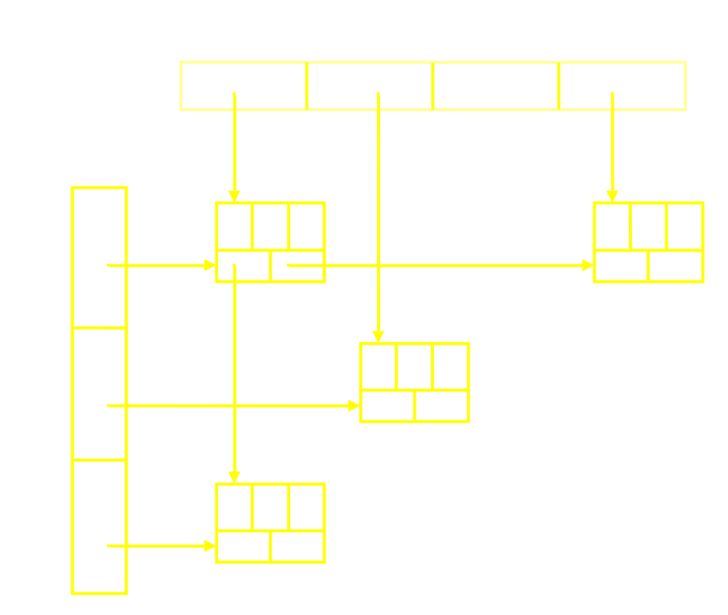
三、 十字链表
^
1
1
3
1
4
4
^
^
2
2
-1
^
^
3 0 0 4
0 -1 0 0
2 0 0 0
3
1
2
^
^

Slide 68
4.4 广义表的定义
1、定义：
广义表是线性表的推广，也称为列表（lists）
记为： LS = ( a₁ , a₂ , ……， a_{n} )
广义表名 表头(Head） 表尾 (Tail)
n是表长
在广义表中约定：
① 第一个元素是表头，而其余元素组成的表称为表尾；
② 用小写字母表示原子类型，用大写字母表示列表。
讨论：广义表与线性表的区别和联系？
广义表中元素既可以是原子类型，也可以是列表；
当每个元素都为原子且类型相同时，就是线性表。

Slide 69
广义表是递归定义的线性结构，
LS = ( α₁, α₂, ⋅⋅⋅, α_{n} )
其中：α_{i} 或为原子 或为广义表
例如: A = ( )
F = (d, (e))
D = ((a,(b,c)), F)
C = (A, D, F)
B = (a, B) = (a, (a, (a, ⋅⋅⋅ , ) ) )

Slide 70
广义表 LS = ( α₁, α₂, …, α_{n} )的结构特点:
1) 广义表中的数据元素有相对次序;
2) 广义表的长度定义为最外层包含元素个数;
3) 广义表的深度定义为所含括弧的重数;
注意:“原子”的深度为 0 ;
“空表”的深度为 1 。
4) 广义表可以共享;
4) 广义表可以是一个递归的表;
递归表的深度是无穷值，长度是有限值。

Slide 71
6) 任何一个非空广义表 LS = ( α₁, α₂, …, α_{n})
均可分解为
表头 Head(LS) = α₁ 和
表尾 Tail(LS) = ( α₂, …, α_{n}) 两部分
例如: D = ( E, F ) = ((a, (b, c))，F )
Head( D ) = E Tail( D ) = ( F )
Head( E ) = a Tail( E ) = ( ( b, c) )
Head( (( b, c)) ) = ( b, c) Tail( (( b, c)) ) = ( )
Head( ( b, c) ) = b Tail( ( b, c) ) = ( c )
Head( ( c ) ) = c Tail( ( c ) ) = ( )

Slide 72
例1：求下列广义表的长度。
1）A =( )
2）B = ( e )
3）C =( a ,( b , c , d ) )
4）D=( A , B ,C )
4）E=(a, E)
n=0，因为A是空表
n=1，表中元素e是原子
n=2，a 为原子，(b,c,d)为子表
n=3，3个元素都是子表
n=2，a 为原子，E为子表
D=(A,B,C)=(( ),(e),(a,(b,c,d)))，共享表
E=(a,E)=(a,(a,E))= (a,(a,(a,…….)))，E为递归表

Slide 73
例2：试用图形表示下列广义表.
（设 代表原子， 代表子表）
e
① D=(A,B,C)=( ( ),(e),( a, (b,c,d) ) )
② A=( a , (b, A) )
D
A
A
B
C
a
a
e
b
b
c
d
①的长度为3，深度为3
②的长度为2，深度为∞
深度＝括号的重数＝ 结点的层数

Slide 74
广义表是一个多层次的线性结构
例如：
D
D=(E, F)
其中:
E=(a, (b, c))
F=(d, (e))
E
F
a
( )
d
( )
b
c
e

Slide 75


4.4 广义表的类型定义
ADT Glist {
数据对象：D＝{e_{i} | i=1,2,..,n; n≥0;
e_{i}∈AtomSet 或 e_{i}∈GList,
AtomSet为某个数据对象 }
数据关系：
LR＝{<e_{i-1}, e_{i} >| e_{i-1} ,e_{i}∈D, 2≤i≤n}
} ADT Glist
基本操作:

Slide 76
基本操作
• 结构的创建和销毁
InitGList(&L); DestroyGList(&L);
CreateGList(&L, S); CopyGList(&T, L);
• 状态函数
GListLength(L); GListDepth(L);
GListEmpty(L); GetHead(L); GetTail(L);
• 插入和删除操作
InsertFirst_GL(&L, e);
DeleteFirst_GL(&L, &e);
• 遍历
Traverse_GL(L, Visit());

Slide 77
广义表的抽象数据类型定义见教材P107-108
介绍两种特殊的基本操作：
GetHead( L) ——取表头(可能是原子或列表);
GetTail(L ) ——取表尾(一定是列表) 。

Slide 78
例：求下列广义表操作的结果（严题集4.10②）
(k, p, h)
1. GetTail【(b, k, p, h)】＝ ;
2. GetHead【( (a,b), (c,d) )】＝ ;
3. GetTail【( (a,b), (c,d) )】＝ ;
4. GetTail【 GetHead【((a,b),(c,d))】】＝ ;
(c,d)
((c,d))
（b）
( )
4. GetTail【（e）】＝ ;
6. GetHead 【 ( ( ) )】＝ .
7. GetTail【 ( ( ) ) 】＝ .
(a,b)
( )
( )

Slide 79
4.4 广义表的存储结构
由于广义表的元素可以是不同结构（原子或列表），难以用顺序存储结构表示 ，通常用链式结构，每个元素用一个结点表示。
注意：列表的“元素”还可以是列表，所以结点可能有两种形式
1.原子结点：表示原子，可设2个域或3个域，依习惯而选。
法1：标志域，数值域
法2：标志域、值域、表尾指针
tag=0
value
tag=０
atom
tp
标志域 值域 表尾指针
标志域 数值域
指向下一结点

Slide 80
2.表结点：表示列表，若表不空，则可分解为表头和表尾，用3个域表示：标志域，表头指针，表尾指针。
tag=1
hp
tp
标志域 表头指针 表尾指针
指向子表
指向下一结点
例：
① A =( )
A=NULL
1
^
^
② B=( e )
③ C =( a ,( b , c , d ) )
1
^
1
1
^
0 | e
0 | a
1
1
1
^
0 | b
0 | c
0 | d

Slide 81
④ D=( A , B ,C )＝(( ),(e),(a,(b,c,d)))
1
^
1
1
^
1
^
1
1
^
0 | e
0 | a
1
1
1
^
0 | b
0 | c
0 | d
⑤ E=(a, E)
（参见教材P109图）
1
1
^
0 | a

Slide 82
构造存储结构的两种分析方法:
1) 表头、表尾分析法:
空表 ls = NIL
非空表 ls
指向表尾的指针
tag=1
指向表头的指针
若表头为原子，则为
tag=0 data
否则，依次类推。

Slide 83
广义表的表示方法
通常采用头、尾指针的链表结构
表结点:
原子结点：
tag=1 hp tp
tag=0 data

Slide 84
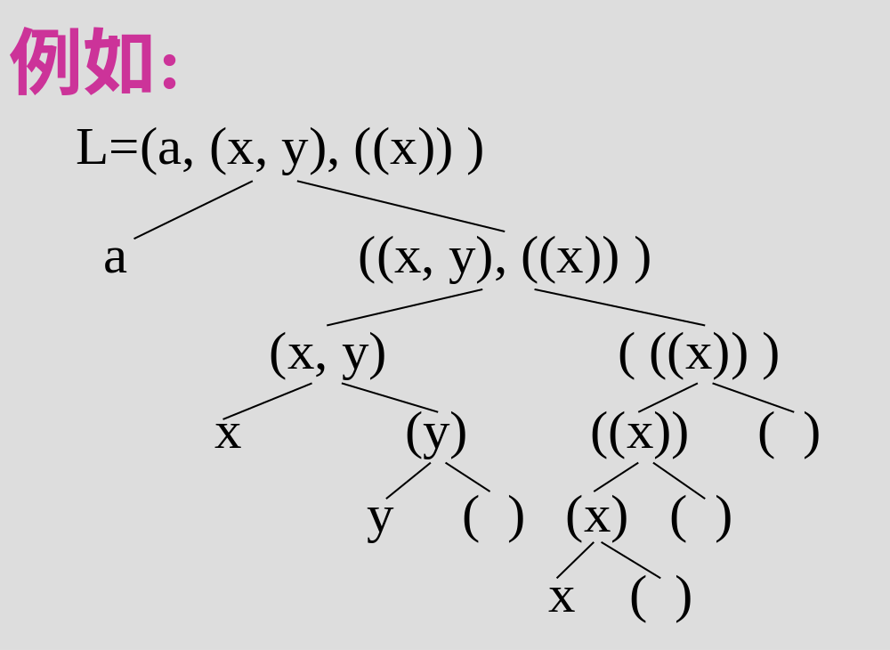

Slide 85
L = ( )
L = ( a, ( x, y ), ( ( x ) ) )
a
( x, y )
( )
( )
x
L
1
1
∧
1
1
∧
0 a
1
∧
1
0 x

Slide 86
2) 子表分析法:
空表 ls=NIL
非空表
ls
…
∧
1
1
1
指向子表1
的指针
指向子表2
的指针
指向子表n
的指针
若子表为原子，则为
tag=0 data
否则，依次类推。

Slide 87
例如:
LS=( a, (x,y), ((x)) )
ls
∧
a
(x, y)
((x))

Slide 88
广义表从结构上可以分解成
广义表 = 表头 + 表尾
或者
广义表 = 子表1 + 子表2 + ··· + 子表n
因此常利用分治法求解之。
算法设计中的关键问题是，如何将 l 个子问题的解组合成原问题的解。

Slide 89
广义表的头尾链表存储表示：
typedef enum {ATOM, LIST} ElemTag;
// ATOM==0:原子, LIST==1:子表
typedef struct GLNode {
ElemTag tag; // 标志域
union{
AtomType atom; // 原子结点的数据域
struct {struct GLNode *hp, *tp;} ptr;
};
} *GList
表结点
tag=1
hp tp
ptr

Slide 90
了解数组的两种存储表示方法，并掌握数组在以行为主的存储结构中的地址计算方法。
掌握对特殊矩阵进行压缩存储时的下标变换公式。
了解稀疏矩阵的两类压缩存储方法的特点和适用范围，领会以三元组表示稀疏矩阵时进行矩阵运算采用的处理方法。
掌握广义表的结构特点及其存储表示方法，读者可根据自己的习惯熟练掌握任意一种结构的链表，学会对非空广义表进行分解的两种分析方法：即可将一个非空广义表分解为表头和表尾两部分或者分解为n个子表。

